Slide 1
Povijest Europske Unije
Janja Dujić

Slide 2
Lenta vremena
1945. – 1959.
„Mir u Europi i početak suradnje”
1970. – 1979.
„Zajednica koja raste”
1990. – 1999.
„Europa bez granica”
2010. – 2019.
„Desetljeće izazova”
1945.
1960.
1970.
1980.
1990.
2000.
2010.
2020.
1960. – 1969.
„Lude šezdesete – razdoblje gospodarskog rasta”
1980. – 1989.
„Mijenja se lice Europe – pad komunizma”
2000. – 2009.
„Daljnje proširenje”
Od 2020. do danas

Slide 3
Mir u Europi i početak suradnje
8. svibnja 1945.
kraj Drugog svjetskog rata u Europi
4. travnja 1949.
Osnivanje NATO-a - međuvladin sigurnosni savez
5. svibnja 1949.
osnivanje Vijeća Europe
promicanje demokracije,zaštita ljudskih prava i vladavine prava

Slide 4
Mir u Europi i početak suradnje
9. svibnja 1950.
Plan za novu političku suradnju u Europi-Robert Schuman
18. travnja 1951.
Europska zajednica za ugljen i čelik-zajedničko upravljanje 6 zemalja
1.siječnja 1958.
EEZ i Euratom
19. ožujka 1958.
Rođenje Europskog parlamenta

Slide 5
Lenta vremena
1945. – 1959.
„Mir u Europi i početak suradnje”
1970. – 1979.
„Zajednica koja raste”
1990. – 1999.
„Europa bez granica”
2010. – 2019.
„Desetljeće izazova”
1945.
1960.
1970.
1980.
1990.
2000.
2010.
2020.
1960. – 1969.
„Lude šezdesete – razdoblje gospodarskog rasta”
1980. – 1989.
„Mijenja se lice Europe – pad komunizma”
2000. – 2009.
„Daljnje proširenje”
Od 2020. do danas

Slide 6
Lude šezdesete – razdoblje gospodarskog rasta
3. svibnja 1960.
Osniva se Europsko udruženje slobodne trgovine (EFTA)
promiče se slobodne trgovine
30. srpnja 1962.
Prva zajednička poljoprivredna politika
20. srpnja 1963.
EEZ potpisuje svoj prvi veliki međunarodni sporazum
suradnja s 18 bivših kolonija u Africi

Slide 7
Lude šezdesete – razdoblje gospodarskog rasta
8. travnja 1965.
„Ugovora o spajanju”
Europska zajednica za ugljen i čelik + Europska ekonomska zajednica + Euratom
1. srpnja 1968.
Početak carinske unije

Slide 8
Lenta vremena
1945. – 1959.
„Mir u Europi i početak suradnje”
1970. – 1979.
„Zajednica koja raste”
1990. – 1999.
„Europa bez granica”
2010. – 2019.
„Desetljeće izazova”
1945.
1960.
1970.
1980.
1990.
2000.
2010.
2020.
1960. – 1969.
„Lude šezdesete – razdoblje gospodarskog rasta”
1980. – 1989.
„Mijenja se lice Europe – pad komunizma”
2000. – 2009.
„Daljnje proširenje”
Od 2020. do danas

Slide 9
Zajednica koja raste
prve nove članice: Danska, Irska i Ujedinjena Kraljevina
1. siječnja 1973.
od 6 do 9 država članica
1973.
naftna kriza u Europi
Lipanj 1979.
prvi neposredni izbori za Europski parlament

Slide 10
Lenta vremena
1945. – 1959.
„Mir u Europi i početak suradnje”
1970. – 1979.
„Zajednica koja raste”
1990. – 1999.
„Europa bez granica”
2010. – 2019.
„Desetljeće izazova”
1945.
1960.
1970.
1980.
1990.
2000.
2010.
2020.
1960. – 1969.
„Lude šezdesete – razdoblje gospodarskog rasta”
1980. – 1989.
„Mijenja se lice Europe – pad komunizma”
2000. – 2009.
„Daljnje proširenje”
Od 2020. do danas

Slide 11
Mijenja se lice Europe – pad komunizma
1. siječnja 1981.
Grčka postaje deseta zemlja EU-a
1. siječnja 1986.
dvije nove zemlje članice: Španjolska i Portugal
13. lipnja 1987.
pokretanje programa Erasmus

Slide 12
Lenta vremena
1945. – 1959.
„Mir u Europi i početak suradnje”
1970. – 1979.
„Zajednica koja raste”
1990. – 1999.
„Europa bez granica”
2010. – 2019.
„Desetljeće izazova”
1945.
1960.
1970.
1980.
1990.
2000.
2010.
2020.
1960. – 1969.
„Lude šezdesete – razdoblje gospodarskog rasta”
1980. – 1989.
„Mijenja se lice Europe – pad komunizma”
2000. – 2009.
„Daljnje proširenje”
Od 2020. do danas

Slide 13
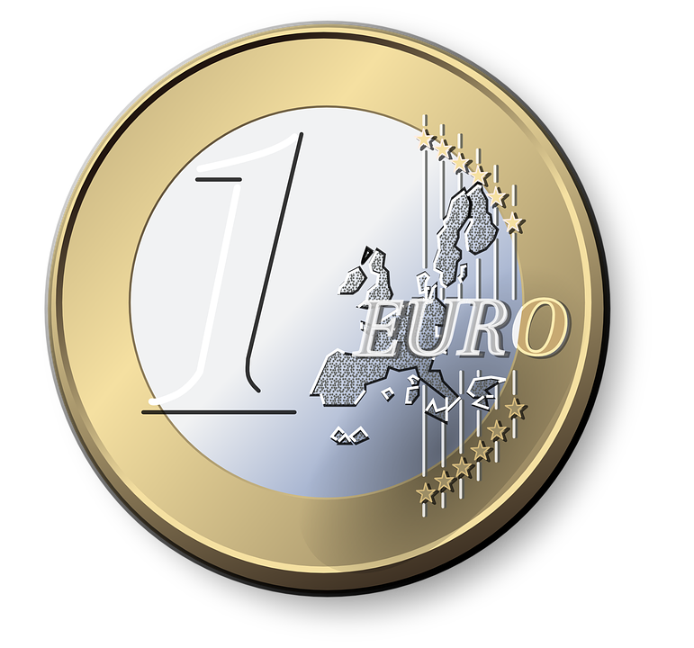
Europa bez granica
1. siječnja 1993.
Pokretanje jedinstvenog tržišta
4 slobode: slobodno kretanje ljudi, robe, usluga i novca
1. siječnja 1994.
Uspostavljen Europski gospodarski prostor
1. siječnja 1995.
Tri nove članice: Austrija, Finska i Švedska
1. siječnja 1999.
Pojava eura

Slide 14
Lenta vremena
1945. – 1959.
„Mir u Europi i početak suradnje”
1970. – 1979.
„Zajednica koja raste”
1990. – 1999.
„Europa bez granica”
2010. – 2019.
„Desetljeće izazova”
1945.
1960.
1970.
1980.
1990.
2000.
2010.
2020.
1960. – 1969.
„Lude šezdesete – razdoblje gospodarskog rasta”
1980. – 1989.
„Mijenja se lice Europe – pad komunizma”
2000. – 2009.
„Daljnje proširenje”
Od 2020. do danas

Slide 15
Daljnje proširenje
1. svibnja 2004.
Deset novih članica: Češka, Cipar, Estonija, Latvija, Litva, Mađarska, Malta, Poljska, Slovenija, Slovačka
29. svibnja - 1. lipnja 2005.
Ustav EU-a
1. siječnja 2007.
Dvije nove članice: Bugarska i Rumunjska
rujan 2008.
Globalna gospodarska kriza

Slide 16
Lenta vremena
1945. – 1959.
„Mir u Europi i početak suradnje”
1970. – 1979.
„Zajednica koja raste”
1990. – 1999.
„Europa bez granica”
2010. – 2019.
„Desetljeće izazova”
1945.
1960.
1970.
1980.
1990.
2000.
2010.
2020.
1960. – 1969.
„Lude šezdesete – razdoblje gospodarskog rasta”
1980. – 1989.
„Mijenja se lice Europe – pad komunizma”
2000. – 2009.
„Daljnje proširenje”
Od 2020. do danas

Slide 17
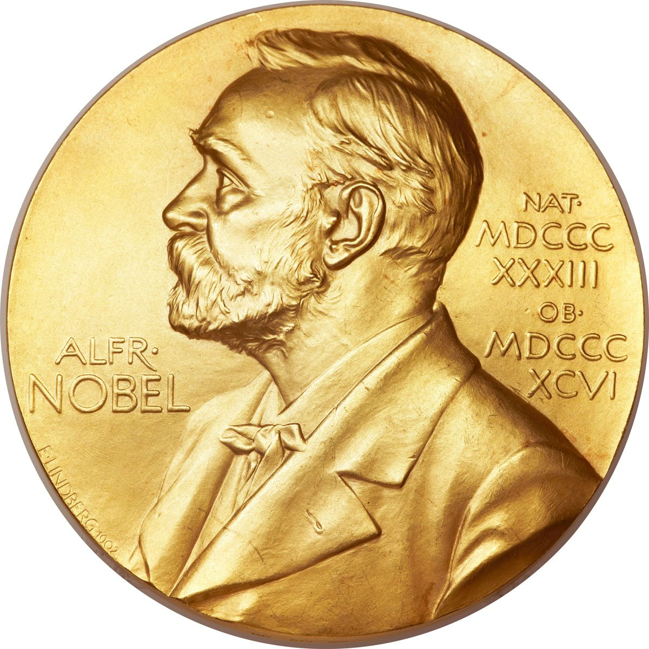
Desetljeće izazova
2010.
Financijska kriza u Europi
10. prosinca 2012.
EU-u jedodijeljena Nobelova nagrada za mir
1. srpnja 2013.
Hrvatska postaje 28. država članica EU-a
studeni 2015.
teroristi napadaju Europu
23. lipnja 2016.
Ujedinjena Kraljevina glasa za izlazak iz EU-a

Slide 18
Lenta vremena
1945. – 1959.
„Mir u Europi i početak suradnje”
1970. – 1979.
„Zajednica koja raste”
1990. – 1999.
„Europa bez granica”
2010. – 2019.
„Desetljeće izazova”
1945.
1960.
1970.
1980.
1990.
2000.
2010.
2020.
1960. – 1969.
„Lude šezdesete – razdoblje gospodarskog rasta”
1980. – 1989.
„Mijenja se lice Europe – pad komunizma”
2000. – 2009.
„Daljnje proširenje”
Od 2020. do danas

Slide 19
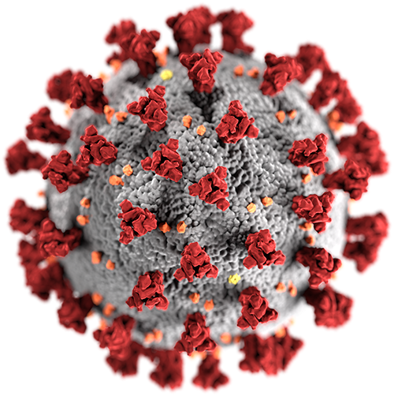
Danas
Pandemija bolesti COVID-19 izaziva veliku javnozdravstvenu krizu
usporavanjegospodarskog rasta
Čelnici država postižu dogovor o najvećem paketu poticaja ikad financiranom izproračuna EU-a
UK napušta Europsku uniju nakon 47 godina članstva

Slide 20
Izvori:
Presentation template by SlidesCarnival, David Rumsey Map Collection, Photographs by Unsplash
https://european-union.europa.eu/principles-countries-history/history-eu_hr
https://european-union.europa.eu/principles-countries-history/history-eu/1945-59_hr
https://european-union.europa.eu/principles-countries-history/history-eu/1960-69_hr
https://european-union.europa.eu/principles-countries-history/history-eu/1970-79_hr
https://european-union.europa.eu/principles-countries-history/history-eu/1980-89_hr
https://european-union.europa.eu/principles-countries-history/history-eu/1990-99_hr
https://european-union.europa.eu/principles-countries-history/history-eu/2000-09_hr
https://european-union.europa.eu/principles-countries-history/history-eu/2010-19_hr
https://european-union.europa.eu/principles-countries-history/history-eu/2020-today_hr
https://upload.wikimedia.org/wikipedia/commons/thumb/3/37/Flag_of_NATO.svg/230px-Flag_of_NATO.svg.png
https://www.europarl.europa.eu/portal/img/meta-facebook.jpg
https://magazinplus.eu/wp-content/uploads/2015/03/EFTA.jpg
https://euratom-supply.ec.europa.eu/sites/default/files/styles/oe_theme_medium_no_crop/public/2021-06/ESA%20logo%20mid%20size%20ribbon.jpg?itok=Vl5fXyMy
https://www.iispaciolobracciano.edu.it/wp-content/uploads/2020/09/Erasmus-300x188.jpg
http://proknjizime.com/wp-content/uploads/2020/06/euro-145386_960_720.png
https://lolamagazin.com/wp-content/uploads/2016/06/alfred-nobel.jpg
https://dzz-centar.hr/wp-content/uploads/2020/03/2019-nCoV-small.png

